Slide 1
TÜRKİYE’DE EĞİTİMİN FİNANSMANI VE EĞİTİM HARCAMALARI BİLGİ YÖNETİM SİSTEMİ
(TEFBİS)
KULLANICI EĞİTİMİ

Slide 2
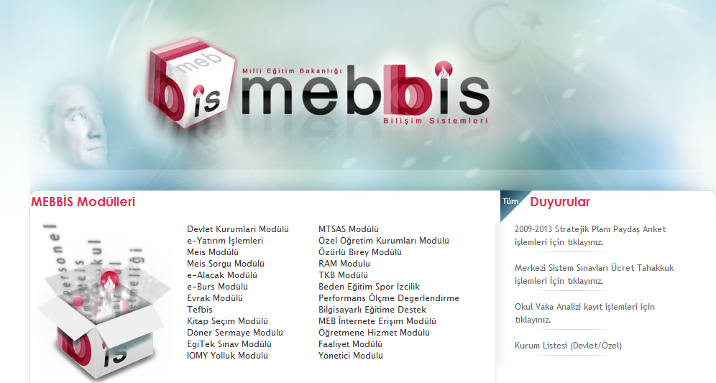
TEFBİS’E GİRİŞ NASIL YAPILIR?
https://mebbis.meb.gov.tr
https://tefbis.meb.gov.tr

Slide 3
NİÇİN TEFBİS?
MEB’e bağlı eğitim-öğretim kurumlarının genel bütçe gelirleri dışındaki vatandaş katkıları ile okul kullanım alanlarından elde edilen gelir ve giderlerinin kayıt altına alınması,
Okul bazında harcamaların belirlenmesi ve etkin olarak izlenmesi,
Bağış /katkı yapanların yaptıkları bağış ve katkıların kullanımını izleme imkanlarına kavuşturulması ve harcamalarda şeffaflığın sağlanması,
Araştırmacılar için güncel ve analiz edilebilir eğitim harcamalarına ilişkin verilerin üretilmesi,
Uluslararası kurum ve kuruluşlara anlaşmalar gereği sağlanması gerekli olan verilerin zamanında, güncel ve hızlı bir şekilde sağlanması…

Slide 4
SİSTEME KİMLER GİRİŞ YAPACAK?
TEFBİS Sistemine aşağıdaki listede bulunan Genel Müdürlük / Daire Başkanlıklarına bağlı okulların giriş yapması istenmektedir.
Okul Öncesi Eğitimi Genel Müdürlüğü
İlköğretim Genel Müdürlüğü
Ortaöğretim Genel Müdürlüğü
Erkek Teknik Öğretim Genel Müdürlüğü
Kız Teknik Öğretim Genel Müdürlüğü
Ticaret ve Turizm Öğretimi Genel Müdürlüğü
Öğretmen Yetiştirme ve Eğitimi Genel Müdürlüğü
Din Öğretimi Genel Müdürlüğü
Özel Öğretim Kurumları Genel Müdürlüğü
Sağlık İşleri Dairesi Başkanlığı

Slide 5
SİSTEME KİMLER GİRİŞ YAPMAYACAK?
Halk Eğitim Merkezleri, Öğretmenevleri, RAM gibi kurumların giriş yapması şu an için istenmemektedir.
Çıraklık ve Yaygın Eğitim Genel Müdürlüğü
Özel Eğitim Rehberlik ve Danışmanlık Hizmetleri Genel Müdürlüğü
Öğretmene Hizmet ve Sosyal İşler Dairesi Başkanlığı
… ve diğer.

Slide 6
SİSTEME NASIL GİRİŞ YAPACAĞIM?
MEBBİS giriş sayfasında TEFBİS Modülüne tıklanacak kullanıcı adı ve şifrenizle giriş yapacaksınız.
Kullanıcınız olmadığını düşünüyorsanız veya şifrenizi unutmuş iseniz…
İL VEYA İLÇE TEFBİS SİSTEM SORUMLUSU İLE İRTİBATA GEÇEREK
VAR OLAN KULLANICINIZA GİRİŞ İÇİN ŞİFRE ALABİLİR veya
KULLANICINIZ YOKSA KULLANICI EKLETEBİLİRSİNİZ.

Slide 7
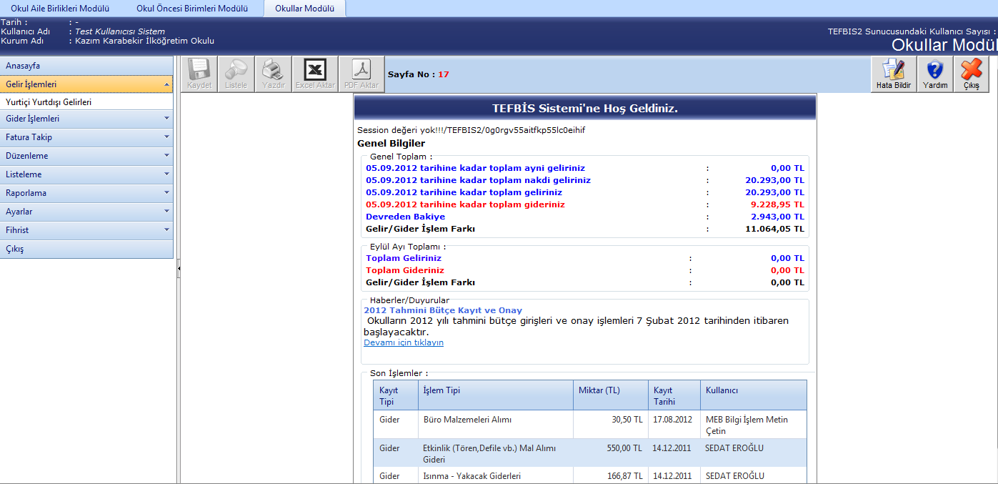
TEFBİS ANA SAYFASINDA NE ANLATIR?
1
2
3
5
6
4
MODÜLLER
KULLANICI VE KURUM ADI
MEVCUT MODÜL ADI VE AKTİF KULLANICI SAYISI
KURUMUN GELİR-GİDER BİLGİLERİ
DÜZENLEME ALANI
KULLANILACAK MENÜLER

Slide 8
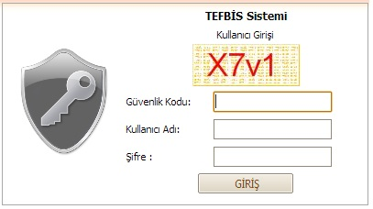
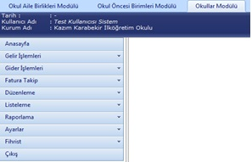
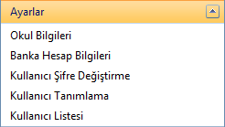
İLK ÖNCE NE YAPMALIYIM?
‘90000XXXXXX’ İLE BAŞLAYAN KULLANICI ADI VE ŞİFRESİ İLE SİSTEME GİRİŞ YAPILIR.
ÜST KISIMDAKİ MODÜLLERDEN «OKULLAR MODÜLÜ» TIKLANIR.
SOL MENÜLERDEN «AYARLAR» MENÜSÜ TIKLANIR.
BU ALANDA «OKUL BİLGİLERİ» VE «BANKA HESAP BİLGİLERİ» ALANI EKSİKSİZ DOLDURULMALIDIR.
«KULLANICI TANIMLAMA» ALANINDAN SİSTEMİ KULLANACAK OLAN KİŞİ YADA KİŞİLERİN BİLGİLERİ TANIMLANIR. «OKULLAR MODÜLÜ» ALANINI DİĞER KULLANICILARA TANIMLAMAYINIZ

Slide 9
KİMLER GİRİŞ YAPABİLİR?
Okul yetkilisi tarafından yetkilendirilen müdür yrd. Veya okul aile birliği başkanı giriş yapabilir.
Sisteme giriş yapılırken mutlaka yetkilendirilen kişilerin kendi tc kimlik numaraları ile sisteme giriş yapmaları sağlanmalı. (90000 ile başlayan kurumsal kod ile gelir-gider girilmemesi sistemin takibi açısından önemlidir.)
Kişilere yetki verilirken hangi alandan sorumlu ise o alanı yetkilendirin (okul aile birliği veya okul öncesi veya hepsi)

Slide 10
KAYITLAR NERELERE İŞLENECEK?
Okul Aile Birliği Hesabından Yapılan Her Türlü Harcama Ve Hesaba Giren Gelirler «OKUL AİLE BİRLİKLERİ MODÜLÜNE» işlenecektir.
Okulun Bünyesinde Okul Öncesi Mevcut İse Okul Öncesi Hesabından Yapılan Her Türlü Harcama Ve Hesaba Giren Gelirler «OKUL ÖNCESİ MODÜLÜNE» işlenecektir.
okulun bünyesinde döner sermaye var ise döner sermaye hesabından yapılan her türlü harcama ve hesaba giren gelirler «DÖNER SERMAYE (DÖSE) MODÜLÜNE» İşlenecektir.

Slide 11
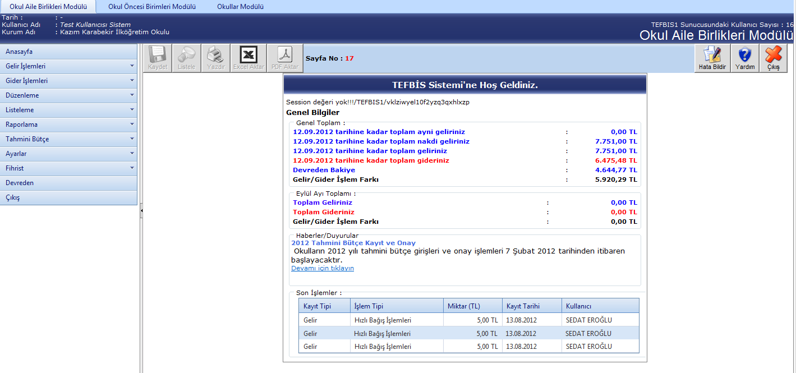
Okul Aile Birliği Modülü Ana Sayfa
Sistem dahilindeki yetkili olabileceğiniz tüm modüllerde sol tarafta oluşacak menü içeriğinde bulunan başlıklar “Menü Seçimi‟de göründüğü gibi olacaktır.
Bu başlıklara ek olarak “Okul Aile Birliği Modülü”de “Tahmini Bütçe” ve “Devreden” ana menü başlığı olacaktır.

Slide 12
TAHMİNİ BÜTÇE GİRİŞLERİ
Tahmini bütçe girişleri bir sonraki yılın tahmini bütçesinin girilmesi demektir.
TAHMİNİ BÜTÇE GİRİŞLERİ «OKUL AİLE BİRLİĞİ HESABINDAN» YAPILMAKTADIR.
1
2
DİKKAT!!! Burada dikkat edilmesi gereken konu giriş yapılıp kadet düğmesine basıldıktan sonra ekran gidip gelmektedir. Bu esnada yukarıda seçili olan yıl boş gelmektedir. Yılı yeniden seçerek
düğmesine tıklamalıyız.
3
4
Notes:
AKTARIM GELİRİ: ÖNÜMÜZDEKİ YIL İÇİN DİĞER KURUM VEYA KURULUŞLARDAN OKULUNUZA AKTARILMASI PLANLANAN PARA MİKTARI (İL MEM, İLÇE MEM VEYA DİĞER KURUM VEYA KURULUŞLAR
KANTİN GELİRİ: KANTİNLİ OKULLAR NET GELİRLERİNİ DEĞİL PAY AKTARIMI İLE BİRLİKTE TOPLAM GELİRLERİNİ YAZACAKLAR

Slide 13
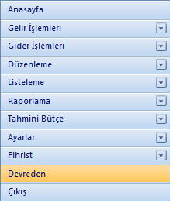
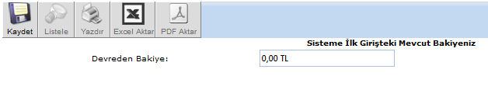
DEVREDEN BAKİYE NE ZAMAN GİRİLİR?
Devreden bakiye TEFBİS sistemine ilk giriş sırasında hesabınızdaki mevcut bakiyenizdir. (2010)
BİR DEFA GİRİŞ YAPILIR.BAŞKA YAPILMAZ.
SİSTEM OTOMATİK OLARAK YIL SONU HESABI DEVREDER.

Slide 14
HANGİ MODÜLE GİRİŞ YAPILACAK?
OKULLAR MODÜLÜ :
SADECE GENEL AYARLARIN YAPILDIĞI MODÜLDÜR.
OKULLAR MODÜLÜNDE bulunan gelir işlemleri “YURTİÇİ FON GELİRLERİ” VE “YURTDIŞI FON GELİRLERİ” olarak 2 (iki) ana tipten oluşmaktadır.
Bunun nedeni okulun resmi kurum olarak diğer kaynaklardan gelir kaydının olmamasıdır.
“YURTİÇİ FON GELİRLERİ” okulun dahil olduğu yurtiçi projeler kapsamında elde ettiği kaynakları,
“YURTDIŞI FON GELİRLERİ” okulun dahil olduğu yurtdışı projeler kapsamında elde ettiği kaynakları ifade etmektedir.

Slide 15
HANGİ MODÜLE GİRİŞ YAPILACAK?
OKUL ÖNCESİ MODÜLÜ :
“OKUL ÖNCESİ BİRİMLERİ MODÜLÜ” TEFBİS sisteminde, okul öncesi (ana sınıfı) birimlerinin gelir ve gider kayıtlarını gerçekleştireceğiniz modüldür.
OKUL ÖNCESİ BİRİMLERİ MODÜLÜNDE bulunan gelir işlemleri “ÖZ BAKIM ÜCRETİ GELİRLERİ”, “DİĞER GELİRLER” olarak 2 (iki) ana tipten oluşmaktadır.
Bunun nedeni okulöncesi anasınıfı ve anaokullarında öğrencilerin temel bakım ihtiyaçlarının karşılanabilmesi için alınan öz bakım ücreti ve banka faiz geliri kaynaklarından gelir kaydının olmasıdır.

Slide 16
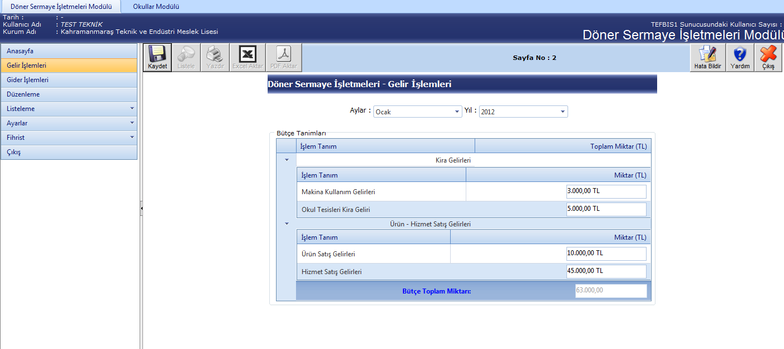
HANGİ MODÜLE GİRİŞ YAPILACAK?
DÖNER SERMAYE İŞLETMELERİ MODÜLÜ :
TEFBİS sisteminde, döner sermaye işletmelerinin gelir ve gider kayıtlarını gerçekleştireceğiniz modüldür.
Alan 1 : Bu alanda gelir işlemlerinizi kaydedeceğiniz “Ay” ve “Yıl” seçimlerini yapabilirsiniz
Alan 2 : Bu alanda gelir işlemini yapacağınız kategoriler bulunmaktadır.
Alan 3 : Bu alan satırlarında, işlem tanımlarına göre gelir miktarlarınızı yazabileceğiniz alandır. Miktar bilgilerinizde, bulunduğunuz ay içerisinde düzenleme yapabilirsiniz.
1
2
3
4
Alan 4 : Bu alanda Bütçe Toplam Miktarı’nı görebilirsiniz.
Girdiğiniz bilgileri sisteme kaydetmek için “Kaydet” düğmesine bastığınızda, kaydınızın gerçekleştiğine dair uyarı mesajı gelecektir.

Slide 17
HANGİ MODÜLE GİRİŞ YAPILACAK?
OKUL AİLE BİRLİKLERİ MODÜLÜ :
TEFBİS sisteminde, okulunuzun okul aile birliğinin gelir ve gider kayıtlarını gerçekleştireceğiniz modüldür.
Her okulun tek bir okul aile birliği hesabı olmalıdır.
Okul aile birliği hesabına giren her para ve bu hesaptan yapılan her harcama karar defterine yazıldığı gibi oab modülüne işlenmelidir.

Slide 18
OAB MODÜLÜNDE GELİR-GİDER KAYDI NASIL YAPILIR?
GELİR İŞLEMLERİ
GİDER İŞLEMLERİ
DÜZENLEME İŞLEMLERİ
GELİR DÜZENLEME
GİDER DÜZENLEME
Bu işlemleri herhangi bir okulun hesabı üzerinden uygulamalı olarak yapalım.

Slide 19
ANLATILAN KONULAR VE DAHA FAZLASI
https://tefbis.meb.gov.tr

Slide 21
TEFBİS sistemine giremiyorum?
Şifremi giriyorum TEFBİS ’e girmiyor?
Cevap:Kurum kodu ve verilen şifreyi ya tam doğru yazmıyor, ve küçük büyük harf yazarken CapsLock tuşunu açık yada kapalı olduğuna bakmıyor, şifrede harf varsa büyük/küçük uyumuna dikkat etmiyor. Veya verilen kurum kodlarını yanlış giriyor
veya
Eski Kurum koduyla Tefbis sistemine girmeye çalışıyor.

Slide 22
TEFBİS sisteminde Okul Aile Birliği Modülünü göremiyorum/giremiyorum, Okul Aile Birliği Modülüm çalışmıyor.?
Kurumumuz Okullar Modülünde, Ayarlar Menüsünden girip OAB Başkanını Kullanıcı olarak ekleyip bilgilerini girecekler ve OAB başkanına sisteme giriş yapması ve kullanması için yetki verecekler. Ekranda OAB Modülünün işlerlik kazanıp kazanmadığı kontrol edilmeli. OAB başkanını ekleyip yetkileri güncelledikten sonra Modül çalışmıyorsa İl/İlçe Mem Tefbis Yöneticinize müracaat ediniz.

Slide 23
TEFBİS sisteminde Okul Öncesi Modülünü göremiyorum/giremiyorum, Okul Öncesi Modülü çalışmıyor.?
Kurumsal kullanıcı ile sisteme giriş yapılıp okullar modülünde, ayarlar menüsünden okul öncesi yetkilisini kullanıcı olarak eklenecek okul öncesi yetkilisinin yetkilerini güncelleyecekler.
Ekranda Okul Öncesi Modülünün işlerlik kazanıp kazanmadığı kontrol edilmeli. Okul Öncesi Yetkilisini ekleyip yetkileri güncelledikten sonra Modül çalışmıyorsa İl/İlçe Mem Tefbis Yöneticinize müracaat ediniz.

Slide 24
Modüllere Kullanıcı ekleyeceğim zaman, Bu T.C kimlik numaralı kişi sistemde kayıtlıdır. İkazı ile karşılaşıyorum. T.C Kimlik numarası ile kullanıcı eklenemiyor ikazı veriyor?
Kullanıcı olarak eklenecek TC Kimlik numaralı kişi, daha önceki (eski) okulundaki kaydının sildirilmesi gerekmektedir. Silinmiş olan kullanıcı il/ilçe TEFBİS sorumlusu tarafından yeni atandığı kuruma aktarımı yapılacak. (Uygulama yap.)

Slide 25
Devreden Bakiye tutmuyor 4+4+4 sistemine geçmeden bakiyemiz tutuyordu 4+4+4 sisteminden sonra hesaplarımızda eksik bakiye gözüküyor veya fazla hesap bakiyesi gösteriyor?
Cevap : 1-Devreden bakiye ile ilgili ilk önce bakılacak yer belirtilen fazla veya eksik bakiyenin hangi ekranda (modülde) gözüktüğüdür.
Doğru Modüldeki ekrandan mı bahsediyoruz bu modüller kontrol edilecek.(Örnek: OAB devreden bakiye bilgisine ulaşmak için OAB Modülündeki ekrana bakmak gerekiyor. )

Slide 26
Cevap : 2- Okul Aile Birlikleri Modülü veya Okul Öncesi modülündeki ekranda gözüken bakiyenizin mutlaka doğru kontrollerini yapmanız lazım bunlar; Hatanın kaynaklandığı ana kriterlerdir.
Sisteme ilk girişteki Devreden bakiyenizden başlayarak OAB. Modülü ve OÖ. Modülünün 2010 yılında sisteme giriş Devreden bakiyenizi kontrol ediniz.( Devreden bakiye ile en çok problem buradan kaynaklandığı için sisteme ilk girişteki bakiyenize asla müdahale edilmeyecek. Yani her yıl gelir ve gider arasındaki fark buraya girilmeyecektir. İşletme defterinde yazılı olan gelir ve gider arasında oluşan fark yazılmayacak.)

Slide 27
Okullarda tutulan işletme defterlerindeki gelir ve gider arasındaki fark ile TEFBİS sistemindeki fark denk/eşit olacak. Farklılık olduğu takdirde Banka Cüzdanı +Bankadan gelen (gelir-gider dekontları) + İşletme Hesabı defteriniz +Tefbis sistemindeki gelir ve gider işlemleriniz hepsi kontrol edilecek. Gelir ve Gider hesapları kontrol edilirken; mükerrer kayıt olup olmadığı incelenecek varsa bunlar ilgili kayıt işlemi için ilgili modülde hangi işlem için düzenleme işlemi yapılacak ise hatalı kayıt için sistemden Silinmesi/Düzenlenmesi için İl/İlçe Tefbis Yöneticinize talepte bulunulacak.(*** Talep Formu)

Slide 28
Örnek : 100 TL Bağış (Gelir) veya 100 TL (Gider) kaydederken tarihini 2010 veya 2001 ,2015 yazarsak Tefbis işletim sistemi bu hesaplamayı ekranlara yansıtmayacaktır. Çünkü sistemimiz 2011 yılından itibaren günümüze kadar kaydedilen kayıt tarihlerini hesaplamaktadır.
TEFBİS sistemine veri girişlerinde gelir veya gider işlemi işlenirken evrakın/işlemin tarihine dikkat edilmelidir.
Yanlış tarih girişi yapıldığı takdirde, bu tarih yanlışlığı TEFBİS sisteminde hesaplamalarımızda yanlışlığa sebep olmaktadır.
Bu durum hesaplarınızın denkliğinin bozulmasına da hata verir.

Slide 29
Okullar Modülüne sehven veri girişi yaptım, hesabı nasıl düzelteceğim?
Cevap: Okullar Modülümüz bize, OAB Modülü veri girişi ve O.Ö Modülü veri girişi hesaplarının toplamını verir. Bu Modüle hiçbir şekilde veri girişi yapılmayacaktır.
İşlemini yaptığınız hatalı kayıtlarınızı ancak hata yaptığınız modülden ilgili kayıtlar için düzenleme veya silme talebini İl/İlçe TEFBİS yöneticisine hatanın silinmesi veya düzeltilmesi hususunda bildirimde bulunabilirsiniz. (*** talep formu)
İl/İlçe TEFBİS yöneticisi ile görüşerek hatalı kaydın düzeltilip düzeltilmediğini silinip silinmediğini takip etmeniz gerekmektedir. Hatalı giriş yapılan kayıt silindi ise doğru olan kaydı doğru modüle yeniden işlenmesi gerekmektedir.

Slide 30
TAHMİNİ BÜTÇE GİRİŞLERİNİ YAPAMADIK NE YAPMAMIZ GEREKİR?
Tahmini Bütçe veri girişleri kurumlara verilen tarih aralığında ve zamanında yapılması gereken süreli veri girişleridir, bu sebeple zamanında girilmesi gerekir.
Kurumlar belirtilen tarih aralığında veri girişleri yapmadıkları takdirde sistem kapanır ve veri girişine izin vermez.

Slide 31
2015 yılına ait sisteme girilmemiş Gelir evrakları ve Gider Faturaları var Sisteme bu evrakları girebilir miyim, hesaplarımı etkiler mi ne yapmalıyım.?
2015 Yılına ait girilmemiş evrakları sisteme girebilirsiniz. Ancak dikkat etmeniz gereken husus evrakların tarihlerini sisteme işlerken dikkat etmeli.
Gelir ve Gider işlenirken Ödeme tarihleri mutlaka aynı yıl içinde olmalı Sistem bu işlemleri kayıt altına alırken kayıt tarihini mevcut yıl olarak yazar bu işleminizi etkilemez ancak önemli olan ödeme tarihlerinin aynı yıl içinde olmasına özen gösterilmelidir.

Slide 32
Tek Çatı altında Tek Müdür Yönetiminde 2 Ayrı Okuluz. Nasıl Giriş Yapacağız?
Her okulun kendisine ait bir kurum kodu vardır. Okula verilen kurum kodu ile o okul bağımsız bir okul anlamına gelmektedir.
Okuldaki öğrenci sayıları baz alınarak %60 -%40 oranlaması yapılarak gelir ve gider bilgileri her okula ayrı ayrı işlenecektir.

